Slide 1
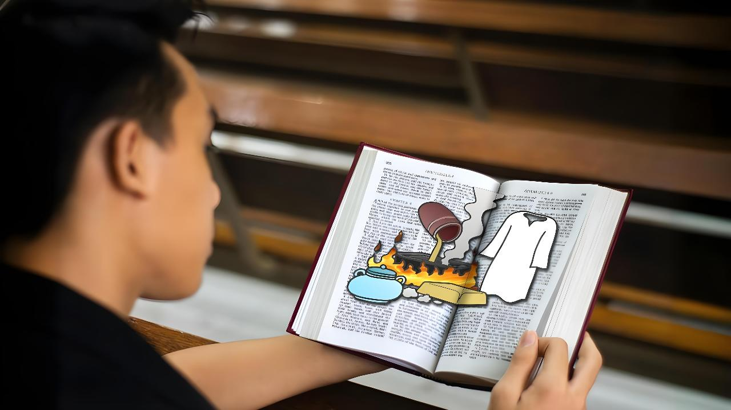
ZDERZENIE Z RZECZYWISTOŚCIĄ
Lekcja 1 na
4. kwietnia 2026

Slide 2
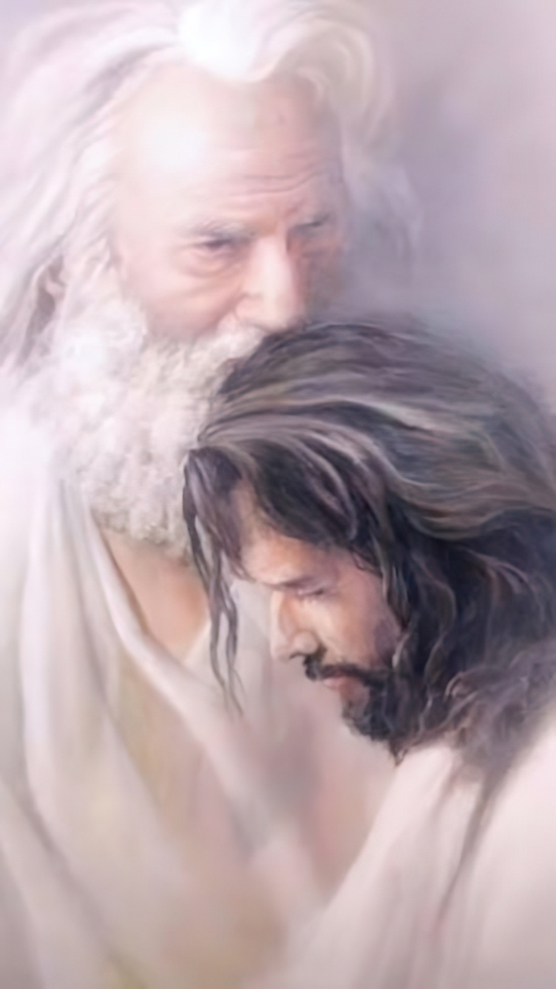
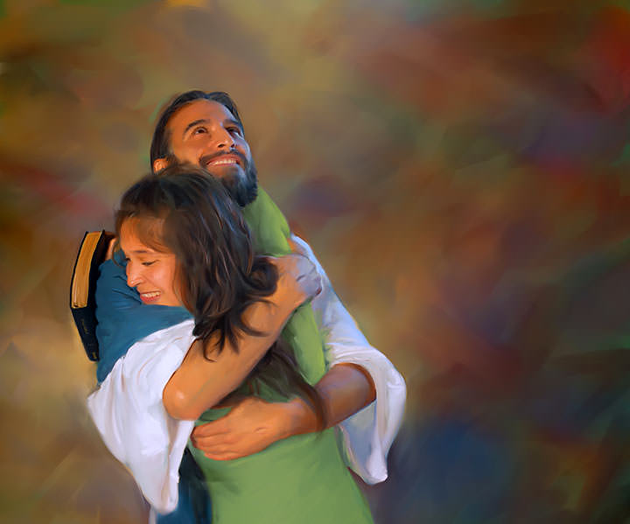
„Jak mnie umiłował Ojciec, tak i Ja was umiłowałem; trwajcie w miłości mojej”
(Jan 15,9)

Slide 3

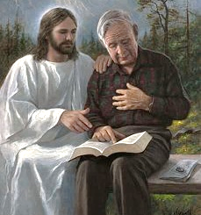
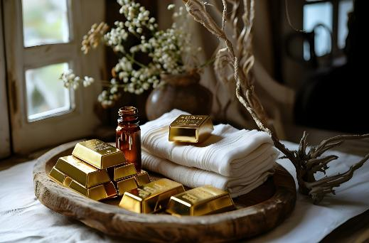


Każdy z nas nawiązał z Bogiem inną relację. Wszyscy jednak zgadzamy się co do jednego: ta relacja może (i powinna) się rozwijać.
Pierwszym krokiem, jaki musimy podjąć, aby się rozwijać, jest uświadomienie sobie naszej obecnej sytuacji.
Bóg przekazał nam ogólne przesłanie dotyczące duchowego stanu Kościoła w tej ostatniej fazie życia. Teraz to od nas zależy, czy zbadamy samych siebie, aby sprawdzić, która część tego przesłania odnosi się do nas, oraz jak możemy wzmocnić i pogłębić naszą relację z Bogiem.
Przesłanie Boże (Apokalipsa 3,14-22):
Ocena (w. 14-17)
Rozwiązanie (w. 18)
Wynik (w. 19-20)
Nagroda (w. 21-22)
Zderzenie z rzeczywistością (Jan 15,1-11):
Gałązka i winorośl
Soki

Slide 4

BOŻE PRZESŁANIE
(Apokalipsa 3,14-22)

Slide 5


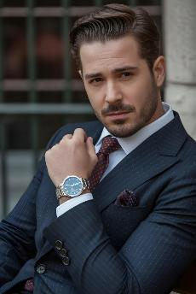

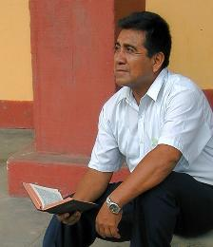
OCENA
„Ponieważ mówisz: Bogaty jestem i wzbogaciłem się, i niczego nie potrzebuję, a nie wiesz, żeś pożałowania godzien nędzarz i biedak, ślepy i goły” (Apokalipsa 3,17)
Przesłanie skierowane do siedmiu kościołów przedstawia stan Kościoła powszechnego od czasów apostołów aż po dzień dzisiejszy (Ap 2–3). Przedstawiając przesłanie przeznaczone dla naszych czasów (Laodycea), Jezus przedstawia się jako „Amen [Prawda], wierny i prawdziwy świadek” (Ap 3,14).
Kiedy spoglądamy na siebie, dostrzegamy naszą prawdę: „Jestem bogaty i wzbogaciłem się i niczego nie potrzebuję” (Ap 3,17a).
Jednak Jezus dostrzega prawdę, naszą rzeczywistość: „Jesteś pożałowania godzien nędzarz i biedak, ślepy i goły” (Ap 3,17b).
Nadszedł czas, by dokonać samooceny. Czy zdaję sobie sprawę z tego, co naprawdę mam, a czego mi jeszcze brakuje? Jak bardzo pogłębiła się moja relacja z Jezusem? Czy zmieniam się na lepsze?

Slide 6

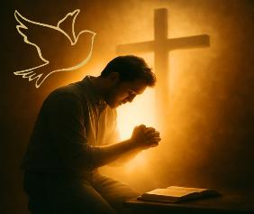
ROZWIĄZANIE
„Radzę ci, abyś nabył u mnie złota w ogniu wypróbowanego, abyś się wzbogacił i abyś przyodział szaty białe, aby nie wystąpiła na jaw haniebna nagość twoja, oraz maści, by nią namaścić oczy twoje, abyś przejrzał” (Apokalipsa 3,18)
Ponieważ zadowolenie z obecnej sytuacji prowadzi do apatii (letniości), Jezus radzi nam, abyśmy zrobili trzy rzeczy:
Kup złota w ogniu oczyszczonego
Nie możemy zadowalać się półprawdami ani powierzchownym studiowaniem Biblii. Musimy odrzucić ludzkie doktryny (błyskotki) i zagłębić się w studiowanie Biblii, aby usunąć wszelkie niedoskonałości (zanieczyszczenia) z naszego jej rozumienia.
Kup białe szaty
Uznanie sprawiedliwości Jezusa za jedyną drogę do zbawienia. Próba stawienia się przed Bogiem dzięki własnym sprawiedliwym uczynkom oznacza pokazanie się przed Nim nago.
Kup maść na oczy
Przyjmijcie Ducha Świętego. Tylko On może obdarzyć nas duchowym rozeznaniem i przekonać nas o naszym prawdziwym stanie (J 16,8).

Slide 7

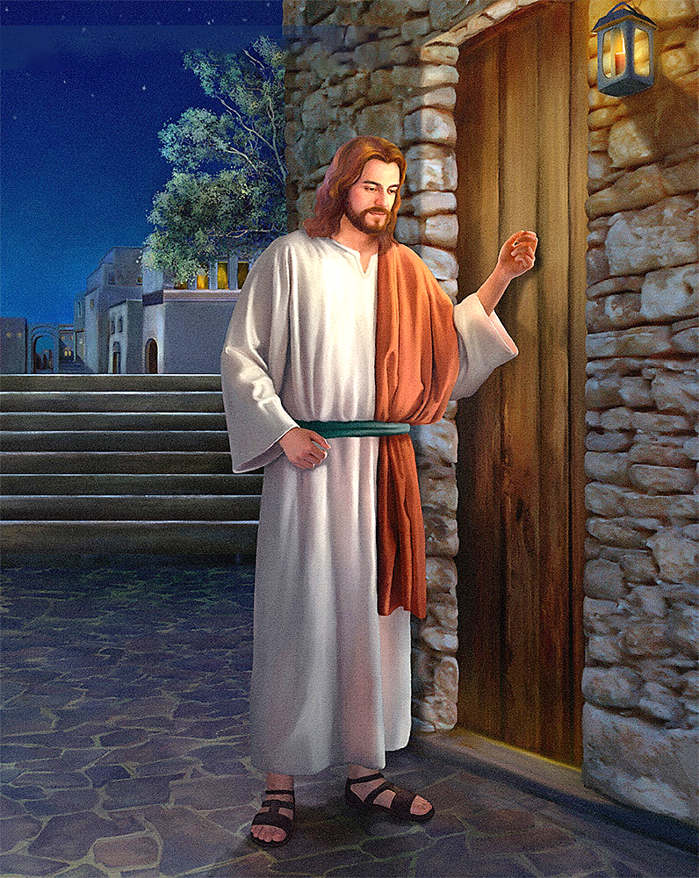
REZULTAT
„Oto stoję u drzwi i kołaczę; jeśli ktoś usłyszy głos mój i otworzy drzwi, wstąpię do niego i będę z nim wieczerzał, a on ze mną” (Apokalipsa 3,20)
Jest pewien problem. Duchowo czuję się dobrze, ale Jezus chce, żebym się rozwijał. Jeśli jednak nie zdam sobie sprawy z tego, że potrzebuję zmiany, nigdy się nie zmienię. Nigdy nie będę chciał kupić czegoś, co już uważam za swoje.
Aby rozwiązać ten problem, Jezus stosuje swoje własne metody: „Każdego, kogo kocham, karcę i karzę”; i dodaje: „Nawróćcie się” (Ap 3,19).
Upomnienie i kara ze strony Jezusa niekoniecznie mają charakter negatywny. On sam woli drogę dialogu. Pragnie usiąść z nami w ciszy i porozmawiać… „Oto stoję u drzwi i kołaczę. Jeśli ktoś usłyszy mój głos i otworzy drzwi, wejdę do niego i będę z nim wieczerzał, a on ze mną” (Ap 3,20).
Jezus puka do drzwi mojego serca i cierpliwie czeka. Nie wtrąca się w moje życie, by zmusić mnie do nawiązania z Nim relacji. Decyzja o tym, czy je otworzyć, należy do mnie.

Slide 8


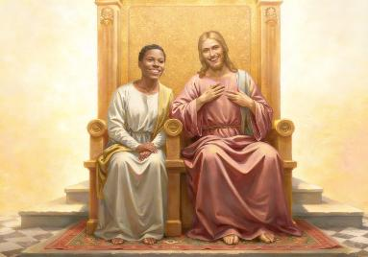
NAGRODA
„Zwycięzcy pozwolę zasiąść ze mną na moim tronie, jak i Ja zwyciężyłem i zasiadłem wraz z Ojcem moim na jego tronie” (Apokalipsa 3,21)
Jezus wie, że ta droga nie jest łatwa. Wie o naszych wysiłkach, by zdobyć złoto, szatę i maść na oczy. Wie o naszych zmaganiach, by przezwyciężyć letniość, otworzyć drzwi i nawiązać z Nim kontakt. Dlatego mówi nam: „Możesz zwyciężyć, tak jak Ja zwyciężyłem” (Ap 3,21).
Wie też, że to my nigdy nie zrobimy pierwszego kroku. To Bóg zawsze przejmował inicjatywę.
Postanowił nas stworzyć (Rdz 2,7)
On nas szuka, gdy zgrzeszymy (Rdz 3,8–9)
Oddał samego siebie, aby nas zbawić (J 3,16)
Chce nam dać nagrodę: zasiąść z Nim i cieszyć się wiecznością w Jego towarzystwie (Ap 3,21)
Kluczem do tego boskiego postępowania (na które nie zasługujemy) jest miłość: „Umiłowałem cię miłością wieczną” (Jeremiasz 31,3). On pragnie nawiązać z nami relację. Czy ja pragnę nawiązać z Nim relację? Czy otworzę przed Nim swoje serce i będę Go kochać tak, jak On kocha mnie?

Slide 9

ZDERZENIE
Z RZECZYWISTOŚCIĄ
(Jan 15,1-1 )

Slide 10

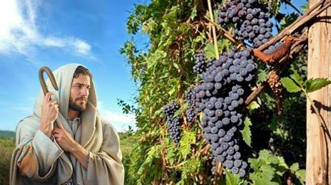
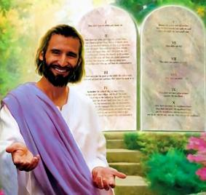
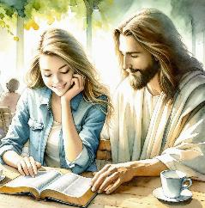
GAŁĄZKA I WINOROŚL
„Ja jestem krzewem winnym, wy jesteście latoroślami. Kto trwa we mnie, a Ja w nim, ten wydaje wiele owocu; bo beze mnie nic uczynić nie możecie” (Jan 15,5)
Tuż przed śmiercią Jezus oświadczył, że jest „winoroślą”, a jego uczniowie są „latoroślami”. Co miał przez to na myśli?
Gałązka może przez pewien czas przetrwać bez połączenia z winoroślą, ale w końcu uschnie. Abyśmy nie stracili życia wiecznego, Jezus zwraca się do nas z prośbą: „Trwajcie we Mnie” (J 15, 4). W jedenastu wersetach, w których Jezus opowiada tę przypowieść o winorośli i gałązkach, dziesięć razy używa czasownika „trwać”. Musi to być coś naprawdę ważnego.
Trwanie w Jezusie jest antidotum na letniość charakterystyczną dla Laodycei. Co więcej, jest źródłem radości (J 5,11). Ale jak możemy trwać w Jezusie?
Czyniąc to, co Mu się podoba, czyli przestrzegając Jego przykazań (J 15,10). Jest to pełna miłości odpowiedź na miłość, jaką okazał nam Bóg (1 J 4,19).

Slide 11


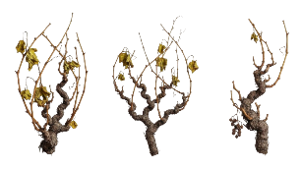

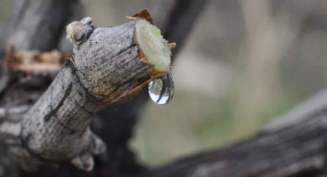
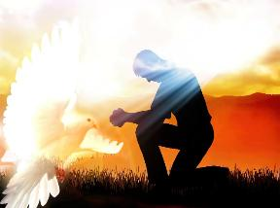
SOKI
„Trwajcie we mnie, a Ja w was. Jak latorośl sama z siebie nie może wydawać owocu, jeśli nie trwa w krzewie winnym, tak i wy, jeśli we mnie trwać nie będziecie.” (Jan 15:4)
Zimą gałęzie są przytwierdzone do winorośli, ale nie wydają owoców. Dlaczego? Ponieważ nie dociera do nich sok.
Dopiero wraz z nadejściem wiosny zaczynają one czerpać sok z winorośli, a wtedy pojawiają się pędy (gałęzie). Greckie słowo użyte przez Jana może również odnosić się do gałęzi, które zostały odłamane, a następnie ponownie wszczepione do winorośli.
Niezależnie od tego, czy jesteśmy delikatnymi pędami, czy złamanymi gałęziami, jedno jest pewne: potrzebujemy soku winorośli. Do czego możemy porównać ten sok?
W tym samym fragmencie (J 14–17) Jezus wyjaśnia nam: to Duch Święty działa w nas, aby dać nam życie, jeśli tylko tego pragniemy.
On jest naszym Pocieszycielem (J 14,16–17)
On objawia nam Jezusa (J 15,26)
Przekonuje nas o grzechu (J 16,8)
On prowadzi nas do całej prawdy (J 16,13)

Slide 12

„Złoto, o którym tu mowa jako o wypróbowanym w ogniu, to wiara i miłość. Wzbogaca ono serce, gdyż zostało oczyszczone aż do osiągnięcia czystości, a im bardziej jest poddawane próbie, tym jaśniejszy staje się jego blask. Biała szata to czystość charakteru, sprawiedliwość Chrystusa przekazana grzesznikowi. Jest to rzeczywiście szata o niebiańskiej fakturze, którą można nabyć jedynie od Chrystusa w zamian za życie pełne dobrowolnego posłuszeństwa. Maść na oczy to mądrość i łaska, które pozwalają nam odróżniać zło od dobra i wykrywać grzech pod każdą postacią. Bóg dał swojemu Kościołowi oczy, które nakazuje nam namaścić mądrością, abyśmy widzieli jasno; ale wielu wyłupałoby oczy Kościołowi, gdyby mogli, bo nie chcą, by ich uczynki wyszły na jaw, aby nie zostali zganieni. Boska maść na oczy zapewni jasność rozumienia. Chrystus jest skarbnicą wszystkich łask. Mówi: „Kupuj ode Mnie” (Apokalipsa 3,18).
EGW (Świadectwa dla zboru, t. 4, s. 88)

